Slide 1
數位系統設計實習
2019/12/04

Slide 2
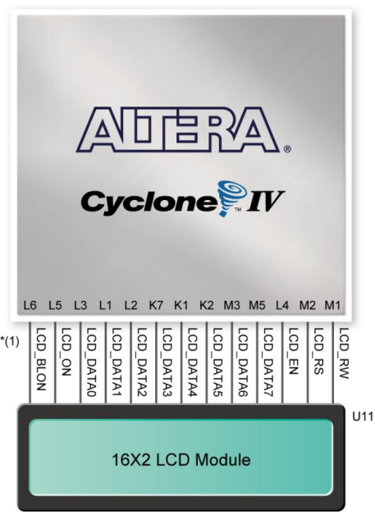
LCD (Liquid Crystal Display)
每一組LCD有3條控制線
控制線LCD_EN:
1時表示輸入給LCD的資料為有效
0時表示輸入給LCD的資料為無效
控制線LCD_RS:
0時LCD_DATA為控制資訊
1時LCD_DATA為資料輸入(輸入至DDRAM 或 CGRAM)
控制線LCD_RW:
0時為將資料寫入LCD
1時為從LCD讀取資料
(讀取DDRAM 或 CGRAM 的資料，或者讀取忙碌旗標)
8條資料線
LCD_DATA[0]~LCD_DATA[7]

Slide 3
LCD (Liquid Crystal Display)
LCD可顯示2×16個字元
一排可顯示16個字元，共兩排
LCD可自訂 8 個 8×5 的自定義圖案(儲存在Character Generate RAM, 簡稱CGRAM )
每個字元都有一個對應的RAM，來儲存LCD顯示的資料
想要顯示的字寫入RAM，LCD就會顯示出來
DDRAM(顯示記憶體)位址對應(7bit)
00 | 01 | 02 | 03 | 04 | 05 | 06 | 07 | 08 | 09 | 0a | 0b | 0c | 0d | 0e | 0f
40 | 41 | 42 | 43 | 44 | 45 | 46 | 47 | 48 | 49 | 4a | 4b | 4c | 4d | 4e | 4f
設定顯示記憶體位址指令：
RS | RW | D7 | D6 | D5 | D4 | D3 | D2 | D1 | D0
0 | 0 | 1 | DDRAM address
輸入顯示文字：
RS | RW | D7 | D6 | D5 | D4 | D3 | D2 | D1 | D0
１ | 0 | CGROM address

Slide 4
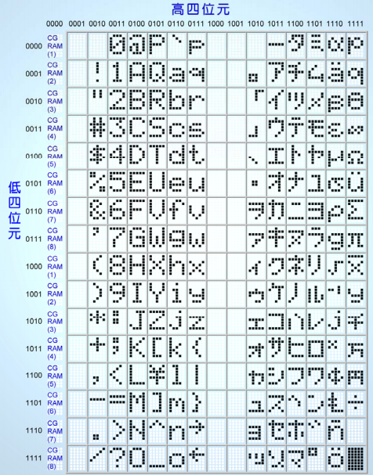
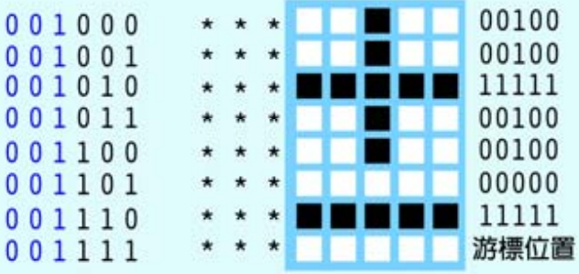
LCD字型 (CGROM and CGRAM)
0000_0000~0000_1111為自定義字型的位置
雖然範圍內有16個，但只能使用最多8個自定義字型
設定自訂字型產生器
位址指令：
RS | RW | D7 | D6 | D5 | D4 | D3 | D2 | D1 | D0
0 | 0 | 0 | 1 | CGRAM address
輸入圖形資料：
RS | RW | D7 | D6 | D5 | D4 | D3 | D2 | D1 | D0
１ | 0 | CGRAM data
每個自定義字型需要輸入8bytes的數值至CGRAM

Slide 5
LCD 控制流程
開機
初始化
設定自定義
字型
顯示文字
初始化
設定位元模式
(8位元模式)
DATA=8’h38
RS=0,RW=0
設定CGRAM的位址
DATA=8’b01xxxxxx
RS=0,RW=0
設定DDRAM的位址
DATA=8’b1xxxxxxx
RS=0,RW=0
設定自定義字型
寫入自定義字型
DATA=8’bxxxxxxxx
RS=1,RW=0
寫入欲顯示文字
DATA=8’bxxxxxxxx
RS=1,RW=0
清除LCD
DATA=8’h01
RS=0,RW=0
顯示文字
設定LCD寫入的模式
DATA=8’h06
RS=0,RW=0
寫入
完畢?
結束
No
Yes
結束
結束
http://b2.hlvs.ylc.edu.tw/ezfiles/3/1003/img/106/20140421085729.pdf

Slide 6
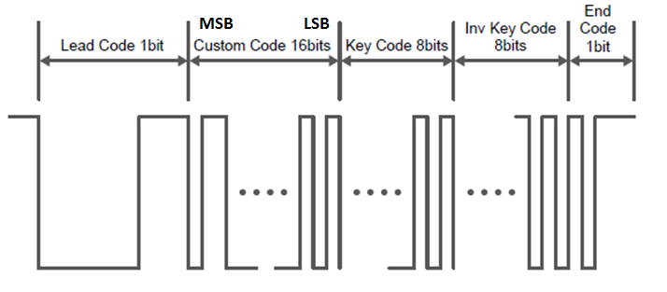
IR Receiver 紅外線接收器
Lead code : 開始位元
End code : 結束位元

Slide 7
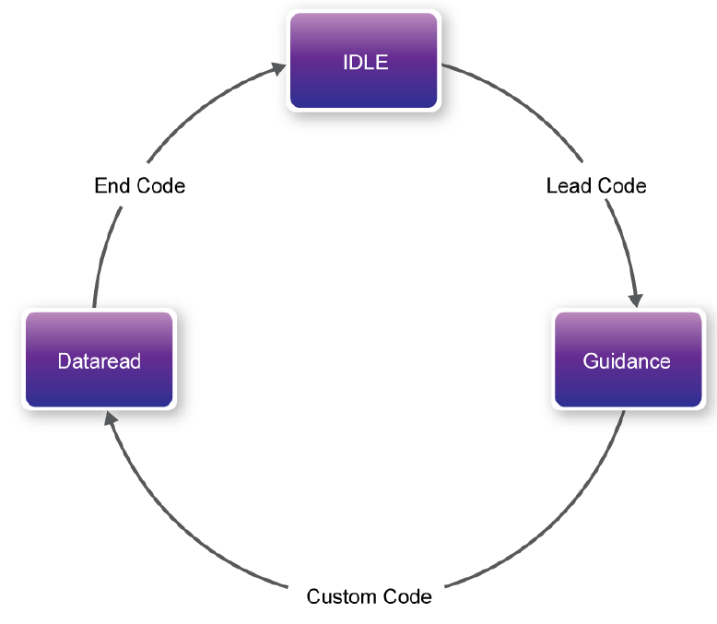
IR的狀態轉換圖
當 Lead code 被偵測到時，狀態由IDLE轉移至Guidance。
當Custom Code被偵測到時，狀態由Guidance轉移至Dataread。
在Dataread的狀態將儲存Custom Code 和 Key/Inv Key Code。

Slide 8
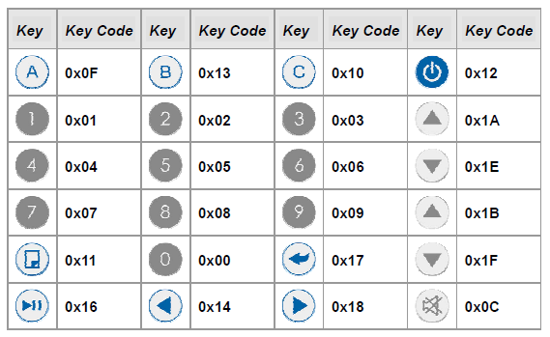
IR 遙控器按鈕對應的Key Code

Slide 9
IR RECEIVE MODULE
module IR_RECEIVE(iCLK,iRST_n,iIRDA,oDATA_READY,oDATA);
iCLK:1bit 需輸入50MHz的時脈
iRST: 1bit 接到重置訊號
iIRDA: 1bit 須接到紅外線接收器
oDATA_READY:1bit 表示資料是否為有效，1表示資料有效
如須將此信號當作always的觸發訊號，建議在此訊號為負源的時候觸發
oDATA[15:0]: 16bit Custom Code
oDATA[31:16]:16bit 為接收到的資料，其中第16bit~23bit為Key Code，24bit~31bit為Inv Key Code，用於資料較驗用。
module homework(clk,rst,IRDA_RXD,………);
input clk,rst,IRDA_RXD;
………
wire [31:0] IR_data;
wire ready;
IR_RECEIVE U1(clk,rst,IRDA_RXD,ready,IR_data);
………
endmodule
module IR_RECEIVE(iCLK,iRST_n,iIRDA,oDATA_READY,oDATA);
………
endmodule

Slide 10
作業一：LCD
輸入：
data:4bit SW 設定資料
mod:1bit SW 控制data是為顯示資料還是位址資料
set: 1bit KEY 執行指撥開關的設定值
輸出：
LCD: 8bit的資料 + 3bit 的控制線

Slide 11
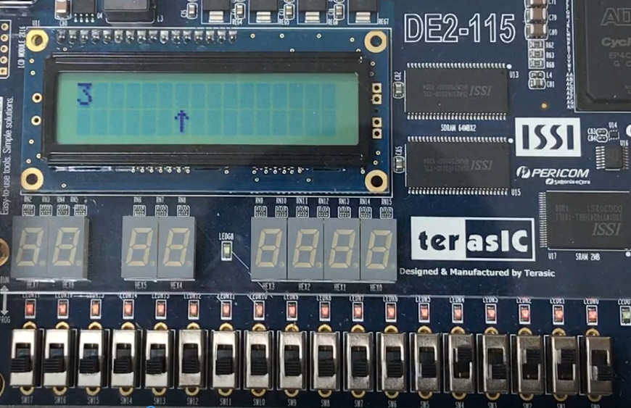
作業一：LCD 設定位址
data=4’h6
位址模式(mod=1)

Slide 12
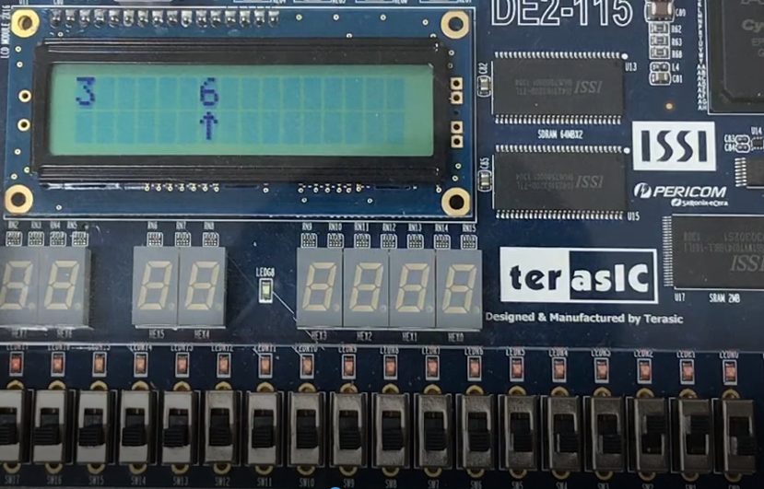
作業一：LCD 設定顯示資料 (只能輸入0~9，其餘的應該輸出空白)
data=4’h6
數值模式(mod=0)

Slide 13
作業二：遙控器控制
輸入：
IR接收器:1bit
輸出：
LEDR:18bit
這個作業只會
用到這三個按鍵

Slide 14
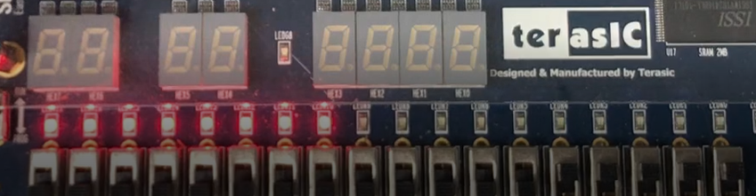
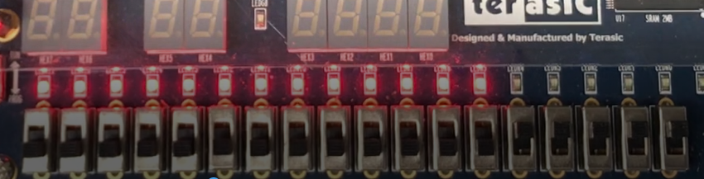
作業二：遙控器控制 按下
每按一次，LED會往右多亮一顆
，直到18個LED燈全亮

Slide 15
作業二：遙控器控制 按下
每按一次，LED會往右多暗一顆
，直到18個LED燈全滅

Slide 16
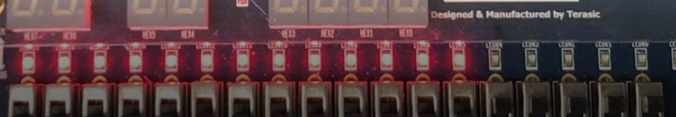
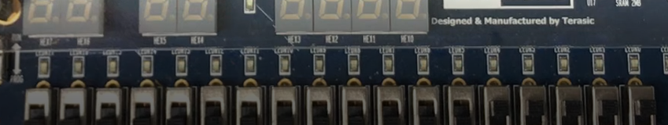
作業二：遙控器控制 按下
第一次按下，會將LED全部熄滅
按下第二下，會將原本LED還原

Slide 17
作業三：0~99999 計算機
這個作業會
用到這些按鍵
輸入：
IR接收器:1bit
輸出：
LCD: 8bit的資料 + 3bit 的控制線
此計算機只有+和*的功能
輸入和輸出都需介於0~99999
此作業不會Demo輸出結果超過99999的資料輸入

Slide 18
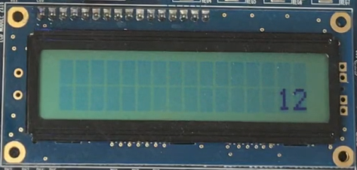
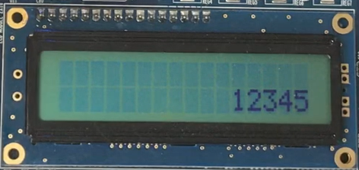
作業三：計算機 狀態1：輸入數值
依序按下遙控器的3,4,5
輸入數值不應超過5個
不會DEMO輸入數值超過5個的情況

Slide 19
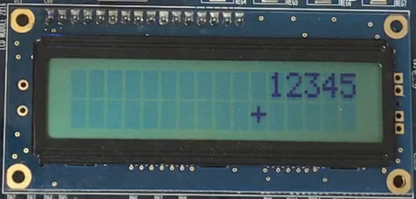
作業三：計算機 狀態１到２：選擇運算
按鈕Ａ為加法，按鈕Ｂ為乘法
按下後應在指定位置顯示符號
且將原本第二行的數值要移置第一行
按下按鈕Ａ

Slide 20
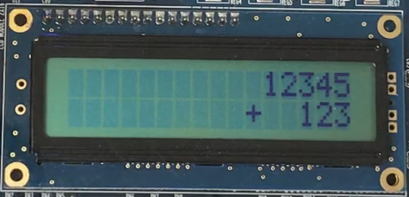
作業三：計算機 狀態２：輸入數值
依序按下遙控器的1,2,3
輸入數值不應超過5個
不會DEMO輸入數值超過5個的情況

Slide 21
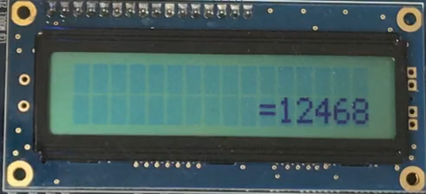
作業三：計算機 狀態２到３：取得答案
按下按鈕後即可輸出答案
此按鈕只有在狀態2的時候才有功能
需連同”=”一起顯示

Slide 22
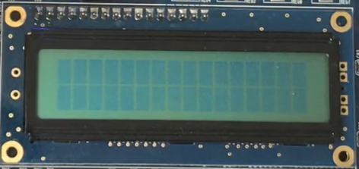
作業三：計算機 清除
按下後LCD螢幕不應該顯示任何東西
在任何時候按下都可以清除，並重新以狀態1開始執行功能

Slide 23
CASE 補充
always@(......)begin
……
case(......)
0,1,2,3,4,5,6,7,8,9:begin
………
end
……
endcase
……
end

